Slide 1
Институти иќтисодиёт ва демография

Slide 2
Сатњи диверсификатсияи (гуногунсатњии) содироти кишвар арзёбї гардида, зарурати ба маротиб зиёд намудани содироти мањсулот асоснок карда шудааст.
Дар панљ соли оянда он бояд на камтар аз 6 маротиба афзояд, ки ба афзоиши иќтидори саноатї алоќаманд мебошад.

Slide 3
Натиљањои асосї дар
самти тањќиќоти демографї
Таваллуд, фавт ва афзоиши ањолї дар Љумњурии Тољикистон барои солњои 1990-2020
Муаяйн карда шуд, ки дар давраи Истиќлолияти давлатї дар Љумњурии Тољикистон дараљаи њама намуди коэффитсиентњои таваллуд то андозае паст шудааст.
Барои ояндаи Тоҷикистон метавон то андозае афзоиши нави таваллудро тахмин намуд, зеро дар ин ҷо шакли анъанавии рафтори демографӣ то ҳол эътибор дорад ва ин маънои онро дорад, ки сатҳи таваллуд бештар ба анъана ва урфу одатҳои демографӣ вобаста аст.
Коэффитсиенти љамъбастии таваллуд, ё шумораи миёнаи таваллудшудагон ба як нафар зан дар љумњурї дар давоми дањ соли охир чандон таѓйир наёфта, дар як сатњи муайян ќарор дорад. Дар афзоиши таваллуди аҳолї занони синну соли 20-34-сола саҳми асосӣ доранд.

Slide 4
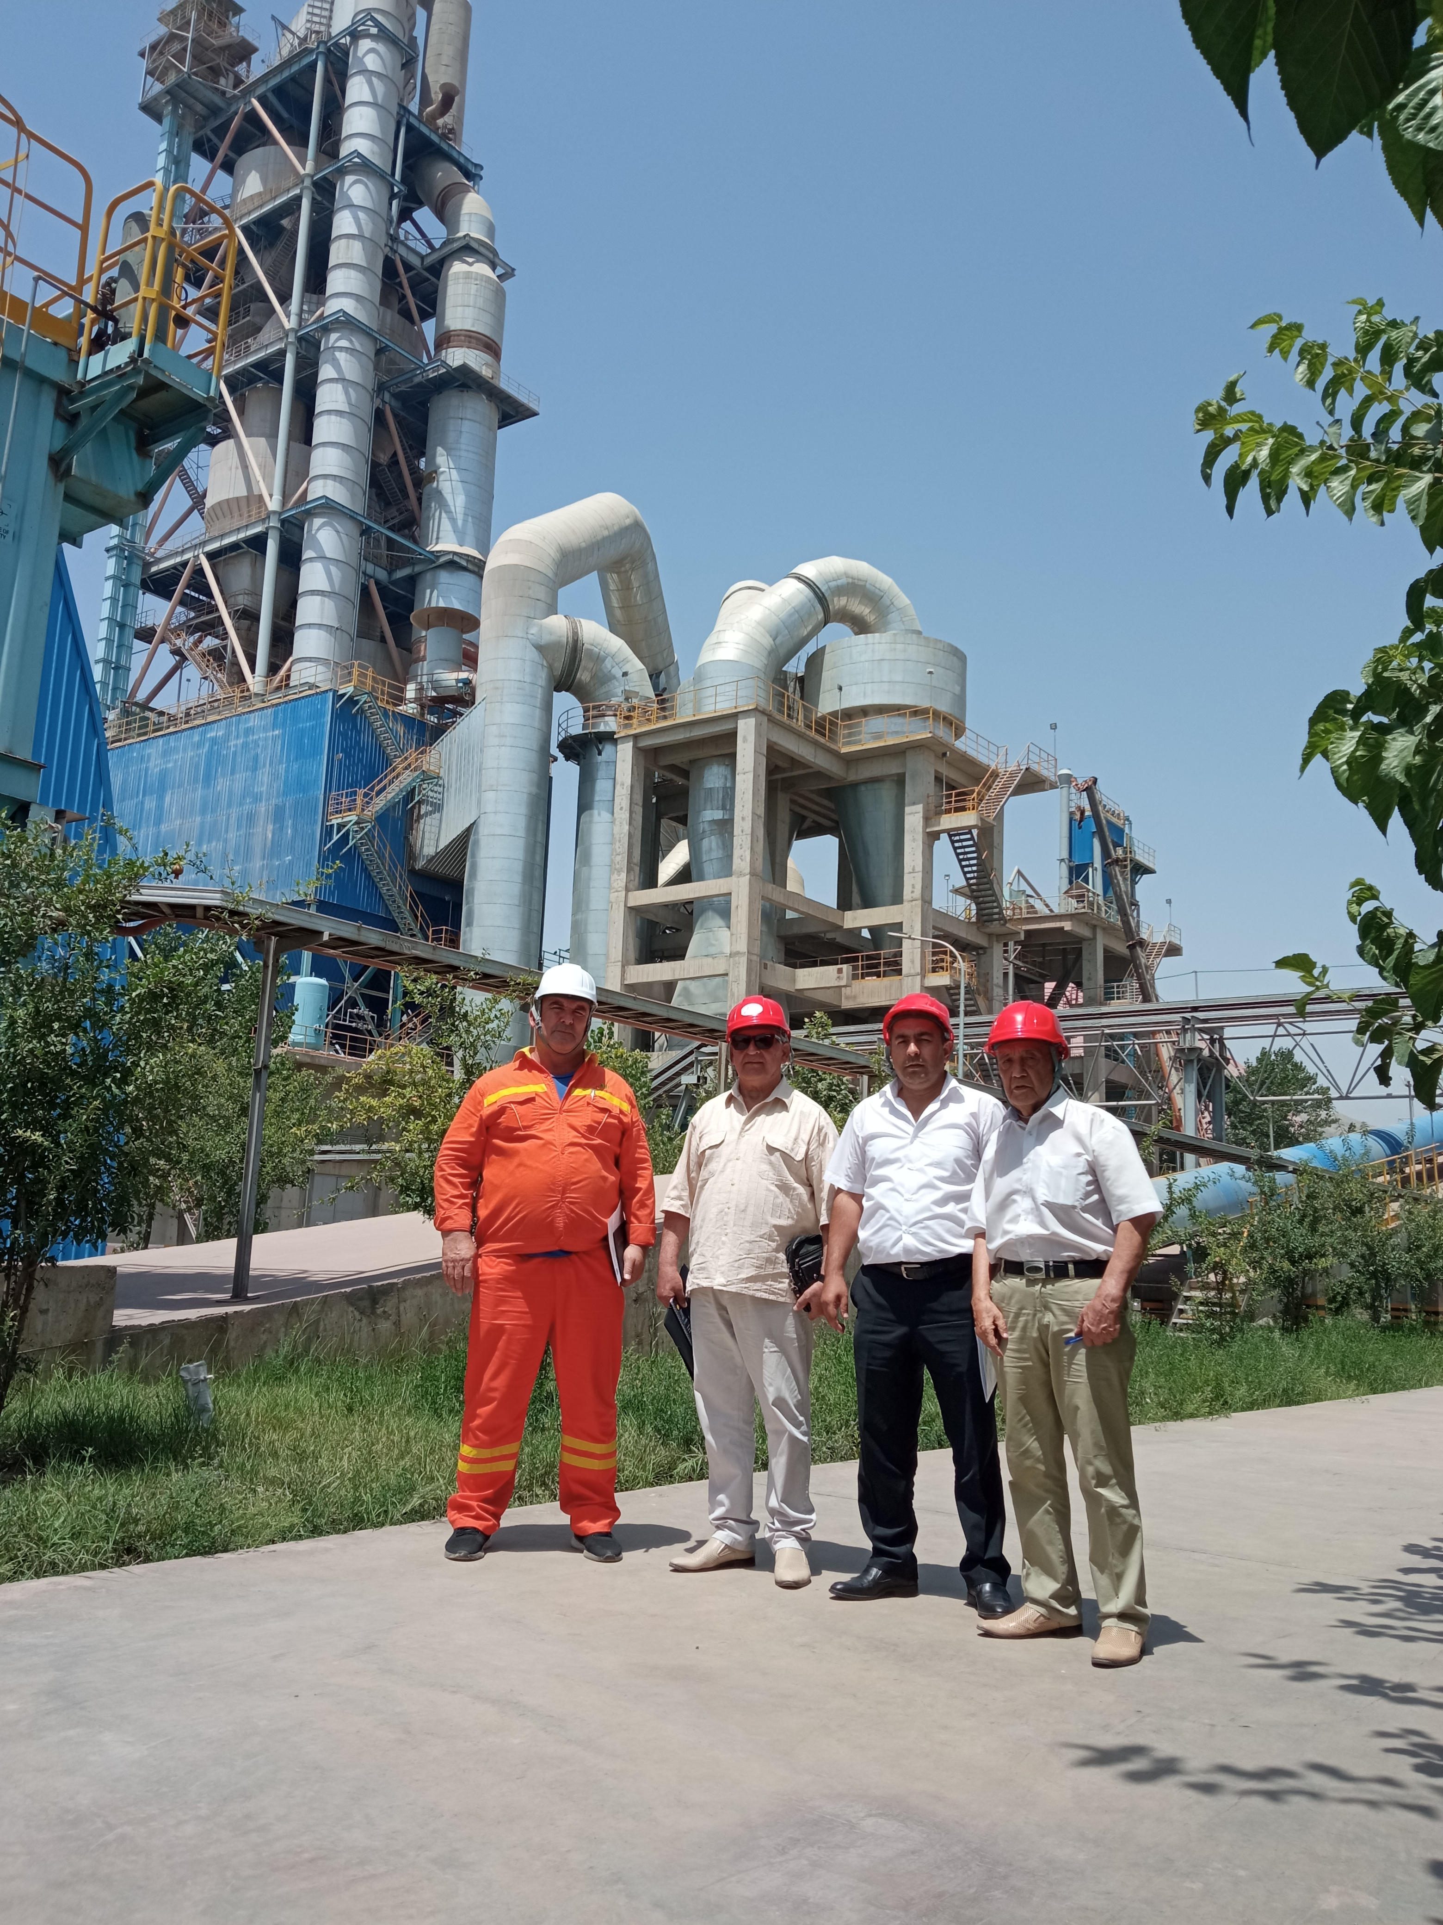
Тадќиќоти «сањроӣ»-и олимони
Институти иқтисодиёт ва демографияи АМИТ
Рушди нобаробар ва фаркиятњо дар љойгиркунии саноати минтаќањои кишвар бо махдуд шудани имкониятхои истифодаи оќилонаи захирањои мављудаи табиї ва ашёи хом пайваст аст.
Њамзамон, боиси љалби нопурраи ќуввањои истењсолкунандаи асосии љомеа – иќтидори инсонї, ки дар тамоми минтаќањои мамлакат воќеъ мебошанд, мегардад.
Тањлилњо нишон медињанд, ки айни замон, хусусияти хоси љойгиркунии ќуввањои истењсолкунандаи саноати мамлакат, ин дараљаи баланди фарќият дар саноатикунонии вилоятњо ва шањру ноњияњои љумњурї мебошад.

Slide 5
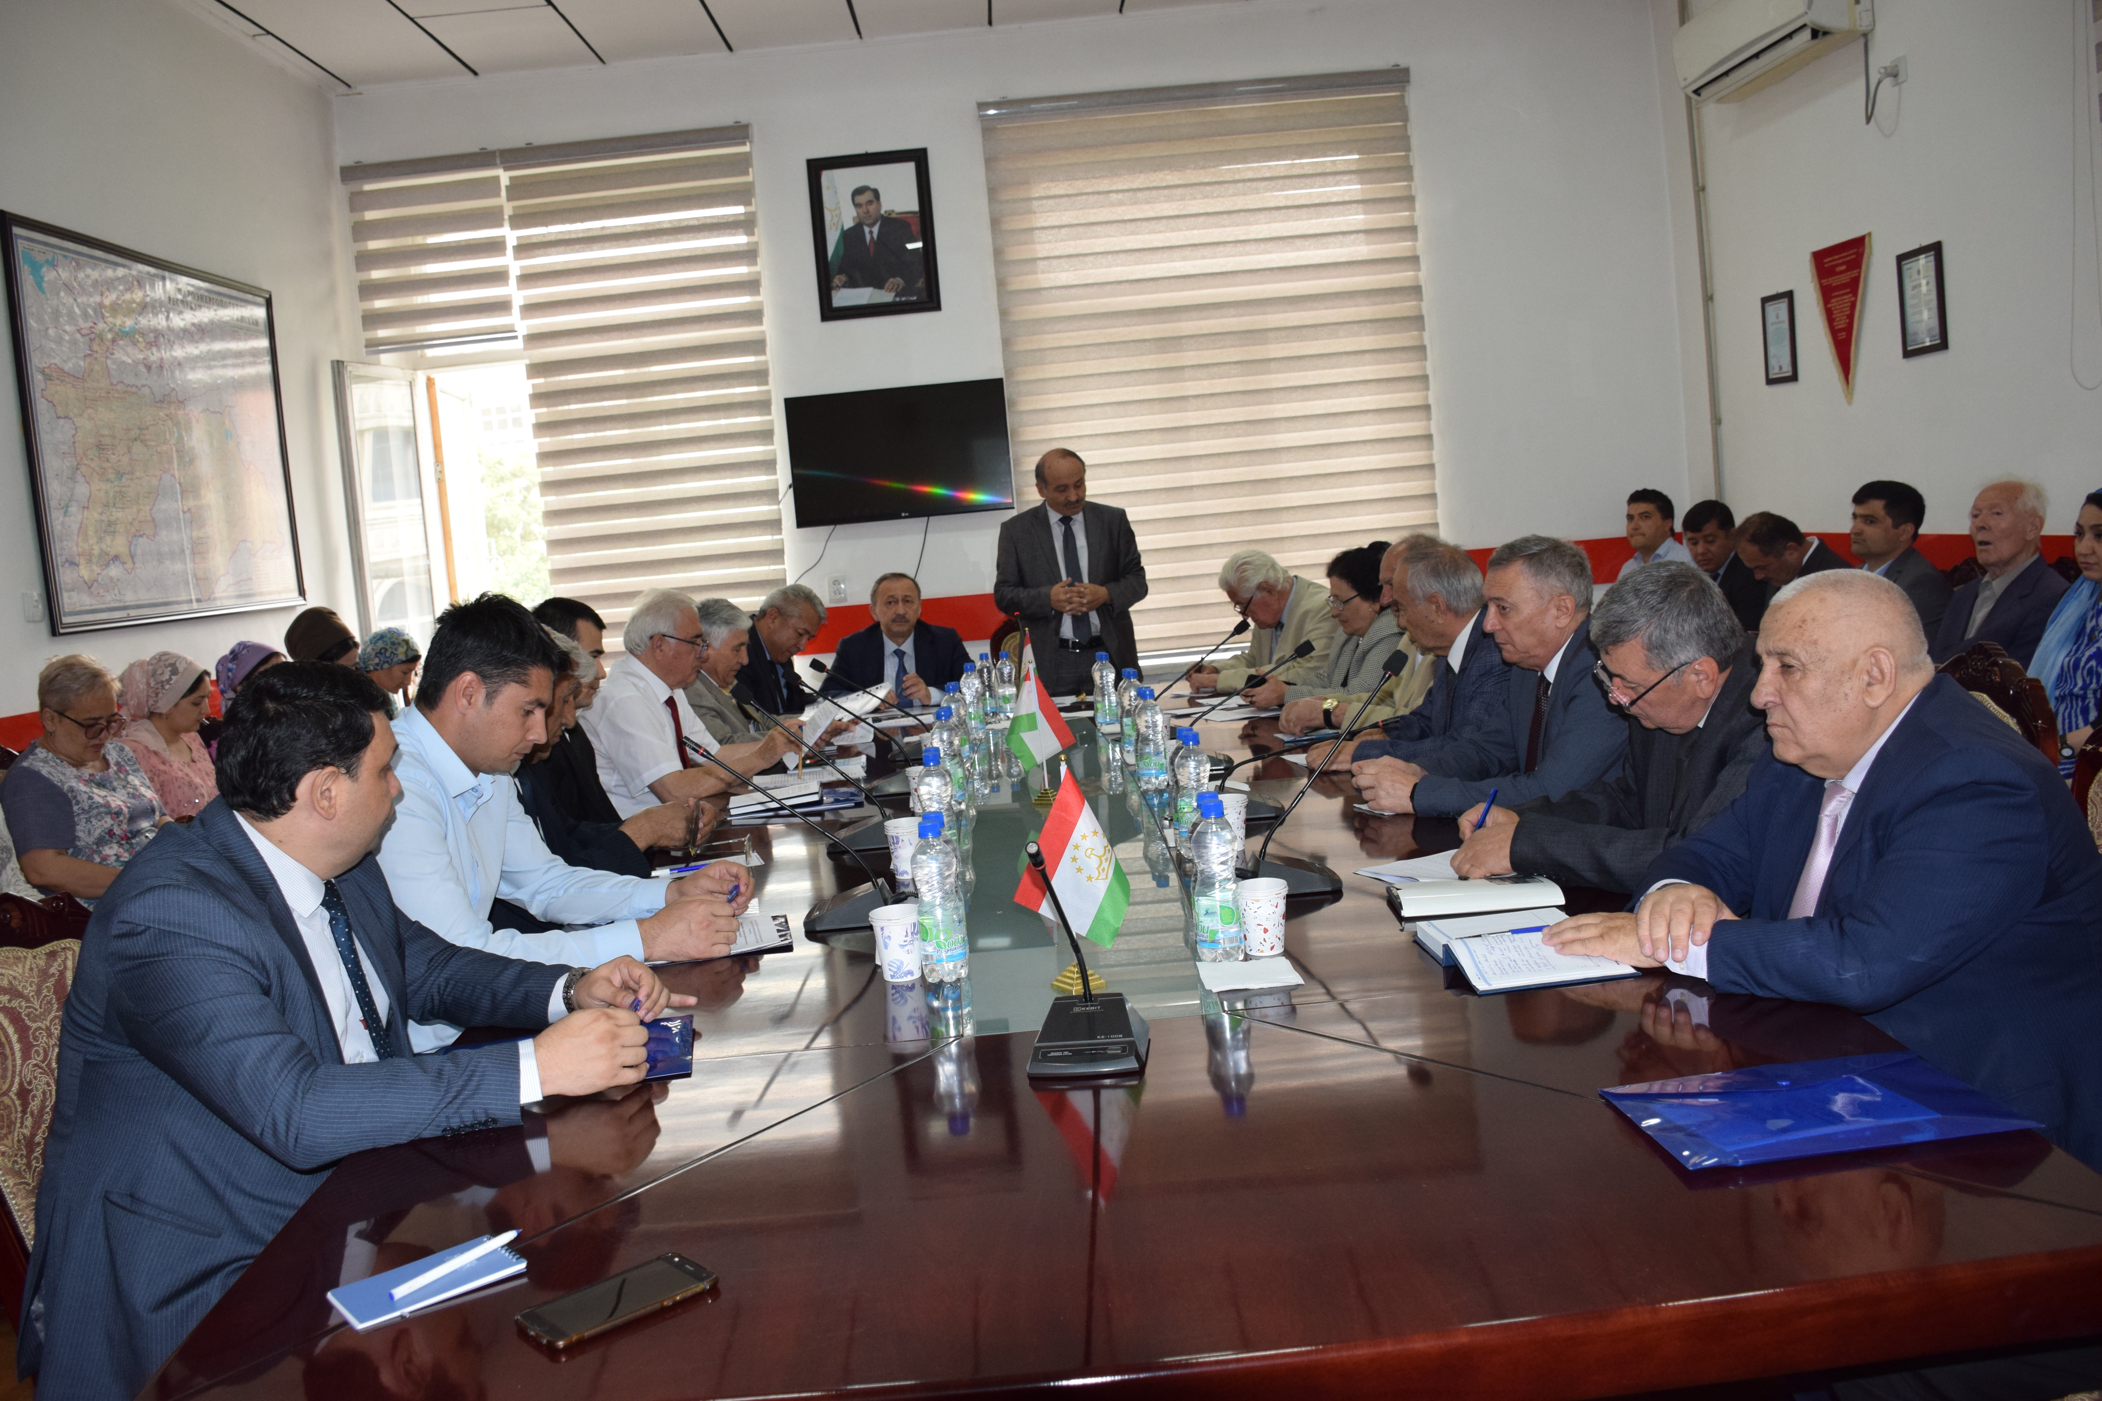
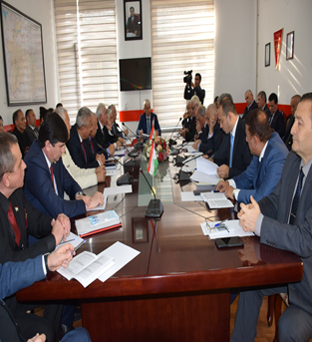
Конференсияњои љумњуриявии илмию амалї
«Трансформатсияи индустриалии минтаќањои дењоти Љумњурии Тољикистон» ва «Комплекси наќлиётии Љумњурии Тољикистон ва дурнамои рушди он»
Конференсияњои љумњуриявии илмию амалї дар мавзўъњои зерин гузаронида шуданд:
«Трансформатсияи индустриалии минтаќањои дењоти Љумњурии Тољикистон»
(27 майи соли 2022)
«Комплекси наќлиётии Љумњурии Тољикистон ва дурнамои рушди он»
(30 ноябри соли 2022)

Slide 6
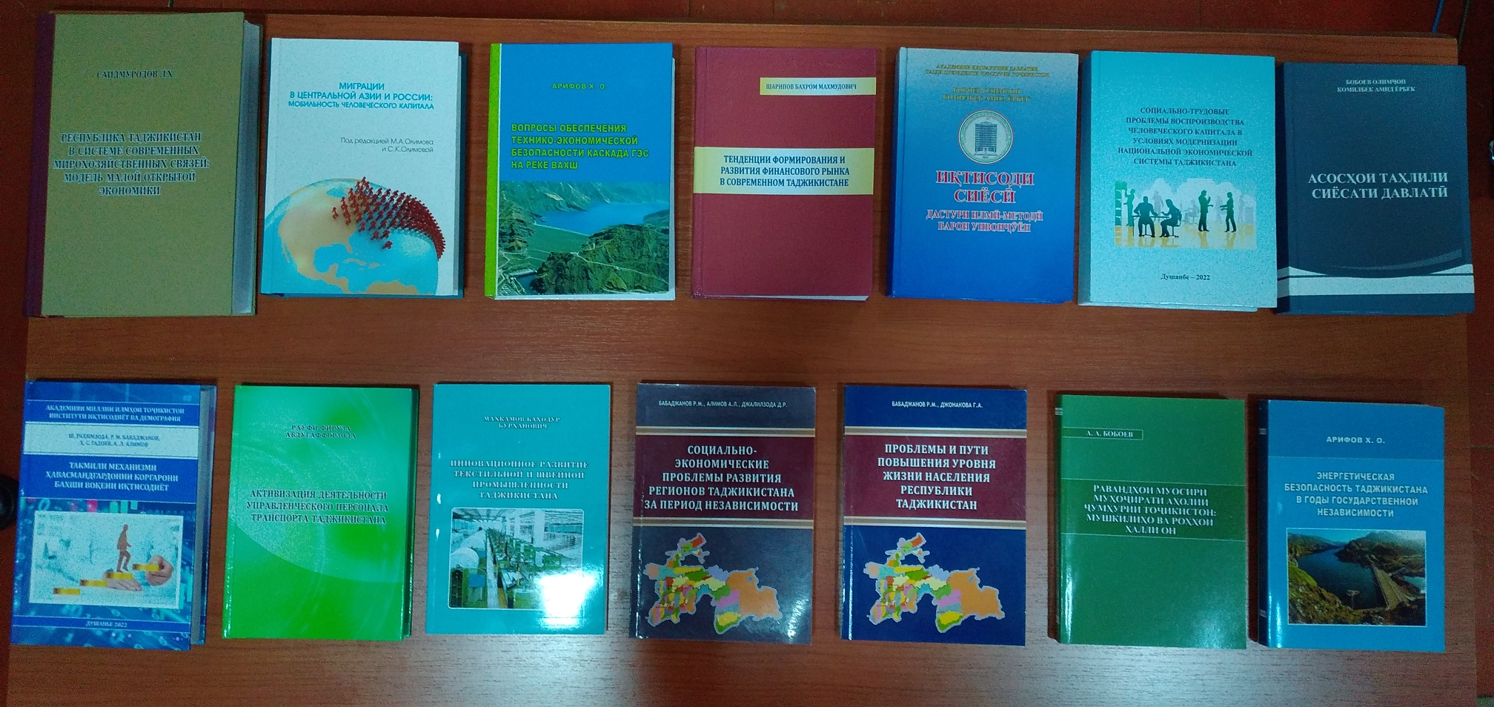
Фаъолияти табъу нашри илмї
Дар соли 2022 аз тарафи ходимони илмии Институти иќтисодиёт ва демографияи Академияи миллии илмњои Тољикистон
17 монография (наќша-12),
115 маќолањои илмї ва илмї-оммавї (наќша-100), аз љумла, дар хориљи кишвар 15 маќола чоп шудаанд.

